Slide 1
УПРАВЛЕНИЕ ФЕДЕРАЛЬНОЙ НАЛОГОВОЙ СЛУЖБЫ
ПО ОРЕНБУРГСКОЙ ОБЛАСТИ
«Об отсрочке (рассрочке) по налогам для пострадавшего бизнеса в период пандемии. Особенности взыскания задолженности по постановлению Правительства РФ № 409»
Заместитель руководителя УФНС России по Оренбургской области
Дмитрий Геннадьевич Демченко

Slide 2
Постановлением Правительства РФ
от 02.04.2020 № 409 приняты меры по поддержке российского бизнеса, в том числе:
УПРОЩЕННАЯ ОТСРОЧКА (РАССРОЧКА) ПО УПЛАТЕ НАЛОГОВ – утверждены ПРАВИЛА
ЗАИНТЕРЕСОВАННЫЕ ЛИЦА
Российским организациям пострадавших отраслей
Индивидуальным предпринимателям пострадавших отраслей

Slide 3
ПОСТРАДАВШИЕ ОТРАСЛИ Постановления Правительства РФ № 434, 479, 540, 570, 657
Авиаперевозки Автоперевозки
49.3/49.4/51.1/51.21/52.21.21/52.23.1
Кинотеатры
59.14
Культура и Досуг, Производство изделий народных промыслов
90/32.99.8
Общепит и Бытовые услуги
56/95/96.01/96.02
Физическая культура и Спорт
93/96.04/86.90.4
Дополнительное образование
85.41/88.91/
Туризм
79
Стоматологическая практика
86.23
Гостиничный бизнес
55
Розничная торговля
45.11.2/45.11.3/45.19.2/45.19.3/45.32/45.40.2/45.40.3/47.19/47.4/47.5/
47.6/47.7/47.82/47.89/47.99.2
Конференции и Выставки
82.3
Музеи и Зоопарки 91.02 91.04.1

Slide 4
УПРОЩЕННАЯ ОТСРОЧКА: ПО КАКИМ НАЛОГАМ И ДЛЯ КАКИХ ОТРАСЛЕЙ?
КОМУ ПОЛОЖЕНО
ПО КАКИМ ПЛАТЕЖАМ
ЮЛ и ИП ПОСТРАДАВШИХ ОТРАСЛЕЙ ПО ПОСТАНОВЛЕНИЮ ПРАВИТЕЛЬСТВА РФ от 24.04.2020 № 570
Налоги (авансовые платежи) за исключением акцизов, НДПИ, НДФЛ)
Страховые взносы
ЮЛ и ИП ПОСТРАДАВШИХ ОТРАСЛЕЙ ПО ПОСТАНОВЛЕНИЯМ ПРАВИТЕЛЬСТВА РФ от 10.04.2020
№ 479, от 18.04.2020 № 540, от 12.05.2020 № 657
Налоги (авансовые платежи) за исключением НДС, акцизов, НДПИ, НДФЛ, налога на доп.доход от добычи углеводородного сырья
Стратегическим, системообразующим, градообразующим, пострадавшим, но не относящимся к сферам, утв-м Постановлениями Правительства РФ
Налоги (авансовые платежи) за исключением НДС, акцизов, НДПИ, НДФЛ, налога на доп.доход от добычи углеводородного сырья
ЮЛ и ИП, предоставившим отсрочку уплаты арендной платы по договорам аренды торговых объектов недвижимого имущества в соответствии с требованиями постановления Правительства РФ от 03.04.2020 № 439
Налог на имущество организаций, земельный налог и авансовые платежи по ним, налог на имущество физических лиц

Slide 5
УПРОЩЕННАЯ ОТСРОЧКА (РАССРОЧКА) - Постановления № 409 № 570 № 699
КАКИЕ УСЛОВИЯ?
Снижение доходов, доходов от реализации или доходов от операций по нулевой ставке НДС БОЛЕЕ ЧЕМ НА 10 ПРОЦЕНТОВ
или
Есть убыток за отчетные периоды 2020 года, при отсутствии убытка за 2019 год
НА КАКОЙ СРОК?
ОТСРОЧКА - от ТРЕХ месяцев до ОДНОГО года
РАССРОЧКА - от ТРЕХ до ПЯТИ лет

Slide 6
Сроки, на которые предоставляется ОТСРОЧКА (п. 11 Правил)
Обстоятельства
Срок
Доход снизился более чем на 50 %
или
есть убыток при одновременном снижении дохода более чем на 30 %
1 год
Доход снизился более чем на 30 %
или
есть убыток при одновременном снижении дохода более чем на 20 %
9 месяцев
Доход снизился более чем на 20 %
или
есть убыток при одновременном снижении дохода более чем на 10 %
6 месяцев
3 месяца
В иных случаях

Slide 7
Сроки, на которые предоставляется РАССРОЧКА (п. 12 Правил)
Обстоятельства
Срок
Доход снизился более чем на 50 %
или
есть убыток при одновременном снижении дохода более чем на 30 %
до 3 лет
Доход стратегических, системообразующих, градообразующих и крупнейших организаций снизился более чем на 50 %
До 5 лет
Доход стратегических, системообразующих, градообразующих и крупнейших организаций снизился более чем на 30 %
До 3 лет

Slide 8
Нужно ли обеспечение для отсрочки или рассрочки?
На период до 6 месяцев включительно — обеспечение не требуется
Для отсрочки или рассрочки более 6 месяцев возможен любой из вариантов обеспечения:
Залог — недвижимость, кадастровая стоимость которой больше суммы налоговой задолженности
Поручительство
Банковская гарантия

Slide 9
Как производится расчет снижения доходов?
СНИЖЕНИЕ ДОХОДОВ
определяется по данным налоговой декларации за квартал, предшествующий кварталу, в котором подается заявление об отсрочке или рассрочке. Эти данные сравниваются с показателями за аналогичный период 2019 года
УБЫТОК
определяется по данным налоговой декларации по налогу на прибыль организаций за отчетный период, предшествующий кварталу, в котором подается заявление об отсрочке или рассрочке

Slide 10
Примеры расчета снижения доходов
ПРИМЕР | РАСЧЕТ ПОКАЗАТЕЛЕЙ
Если организация применяет общую систему налогообложения | Снижение доходов определяется налоговым органом по данным налоговой декларации по налогу на прибыль организаций; Снижение доходов от реализации определяется налоговым органом по данным декларации по НДС.
Если организация или ИП применяет УСН | Вместе с заявлением об отсрочке или рассрочке документы, подтверждающие снижение доходов, подавать не нужно, достаточно указать на снижение доходов в самом заявлении. Проверка таких показателей будет производиться налоговым органом по данным декларации по УСН по итогам 2020 года.
Если организация или ИП зарегистрированы с 2019 года | Снижение доходов (доходов от реализации) будет определено налоговым органом на основании данных налоговых деклараций за два квартала, предшествующих кварталу подачи заявления.

Slide 11
Порядок направления заявления и документов на отсрочку
При наличии оснований заявление об отсрочке или рассрочке можно представить в налоговый орган по месту нахождения (жительства) заинтересованного лица нарочно или направить по почте на бумажном носителе.
К заявлению должно быть приложено обязательство соблюдения условий предоставляемой отсрочки (рассрочки) и график погашения задолженности (в случае рассрочки).
Документы об обеспечении исполнения обязательств (залог, поручительство, банковская гарантия) предоставляются
только на бумажном носителе
Рекомендуемая форма заявления предложена на сайте ФНС России
* ЗАЯВЛЕНИЯ ПРИНИМАЮТСЯ ДО 1 ДЕКАБРЯ 2020 ГОДА

Slide 12
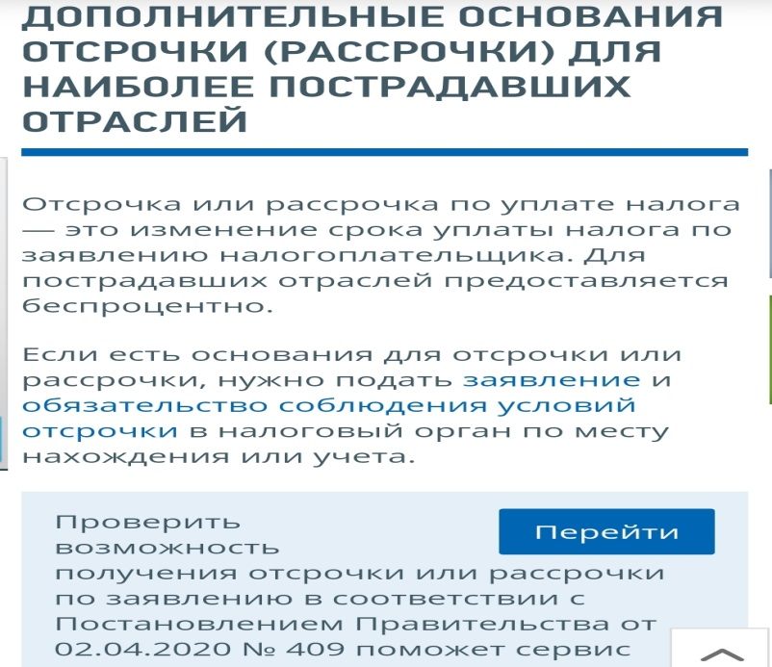
Как проверить возможность получения отсрочки по Постановлению № 409? Официальный сайт ФНС России www.nalog.ru
1 ШАГ Введите ИНН или ОГРН/ОГРИП
Если вы являетесь пострадавшей отраслью, Сервис предложит вам пройти следующие шаги и ответить на определенные вопросы

Slide 13
Статистика предоставления отсрочек налогоплательщикам Оренбургской области
27 налогоплательщиков получили отсрочку платежей
от 3 до 6 месяцев
∑ 53 млн. рублей
Сферы деятельности
Автоперевозки – 19
Гостиничный бизнес – 2
Стоматологическая практика – 1
Розничная торговля – 2
Общественное питание - 3
Количество занятых сотрудников – 2000 человек
43 налогоплательщикам отказано в отсрочке по причинам:
Отрасль не относится к пострадавшей
Нет снижения доходов более 10 %, нет убытка
Отсутствует задолженность

Slide 14
Особенности взыскания задолженности по постановлению Правительства РФ № 409
Применение мер взыскания к задолженности в настоящее время ПРИОСТАНОВЛЕНО с учетом пункта 7 Постановления № 409, предусматривающего продление предельных сроков взыскания, установленных Налоговым кодексом, на 6 месяцев.
Это значит, что ИП и организациям не направят требование об уплате, не спишут задолженность и не заблокируют расходные операции по расчетному счету.

Slide 15
МЕРА ПОДДЕРЖКИ ГОСУДАРСТВА – ВЫПЛАТА СУБСИДИЙ субъектам МСП пострадавших отраслей
Постановление Правительства РФ от 24 апреля 2020 года № 576
ОДНО ИЗ ОСНОВНЫХ УСЛОВИЙ ПОЛУЧЕНИЯ
Отсутствие НЕДОИМКИ по налогам и страховым взносам, в совокупности, то есть с учетом имеющейся переплаты по налогам и страховым взносам, превышающей 3000 рублей,
по состоянию на 01.03.2020
При расчете суммы недоимки используются все данные о начислениях по сроку уплаты до 01.03.2020 и сведения о ее погашении, имеющиеся у налогового органа на дату подачи заявления о предоставлении субсидии.
Таким образом, потенциальный получатель субсидии может уплатить недоимку свыше 3 тысяч рублей и повторно представить заявление на получение субсидии при условии выполнения иных условий получения субсидий по постановлению Правительства № 576.

Slide 16
МЕРА ПОДДЕРЖКИ ГОСУДАРСТВА - СПИСАНИЕ НАЛОГОВ И СТРАХОВЫХ ВЗНОСОВ ЗА 2 КВАРТАЛ 2020 ГОДА – Проект Федерального закона № 959325-7
На кого распространяется:
Организации, занятые в наиболее пострадавших отраслях и в отношении которых предусмотрено продление установленных сроков уплаты налогов;
Индивидуальные предприниматели, занятые в наиболее пострадавших сферах деятельности;
Организации, включенные в реестр социально ориентированных некоммерческих организаций, который ведется федеральным исполнительной власти, уполномоченным Правительством Российской Федерации.

Slide 17
Спасибо за внимание!

